Slide 1
Word-Clock
Alessandro gomes e Fabio gola

Slide 2
Indice
Analisi
Progettazione
Implementazione
Test
Conclusione

Slide 3
Analisi

Slide 4

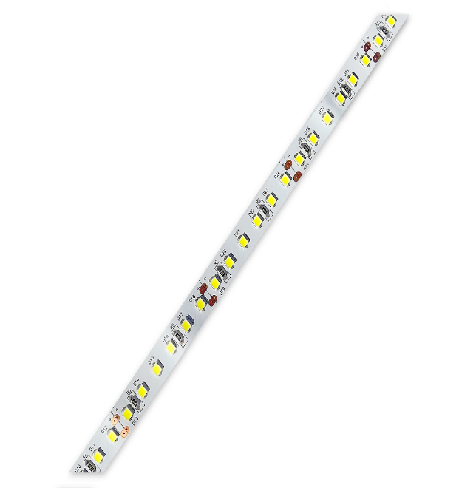
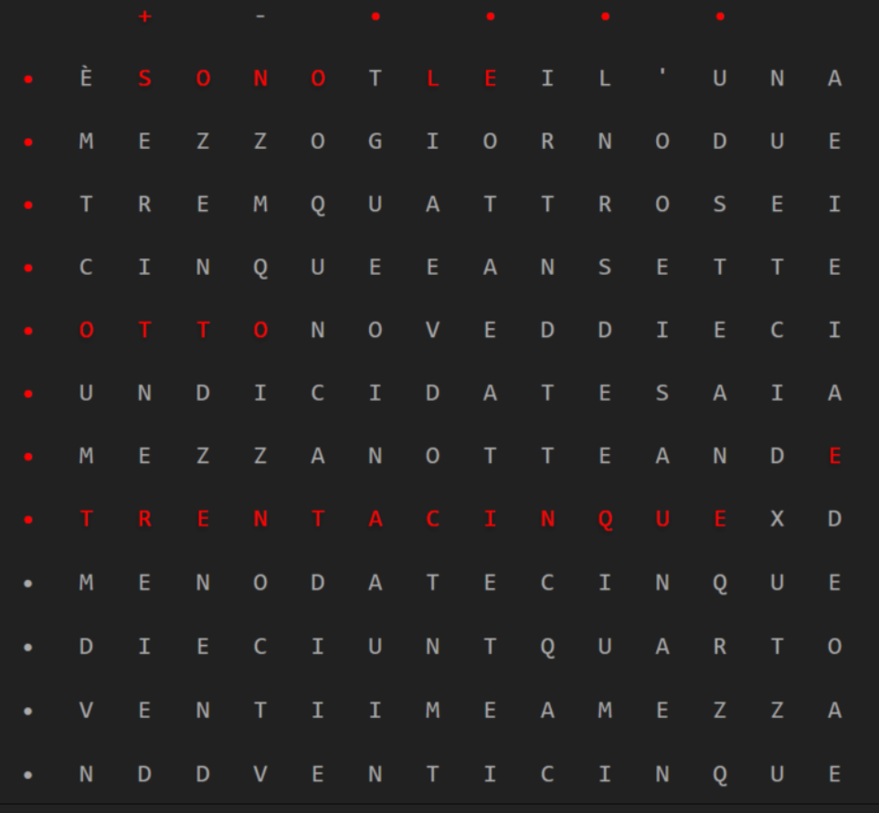
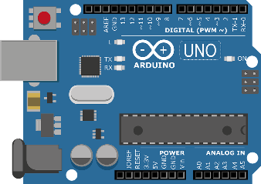
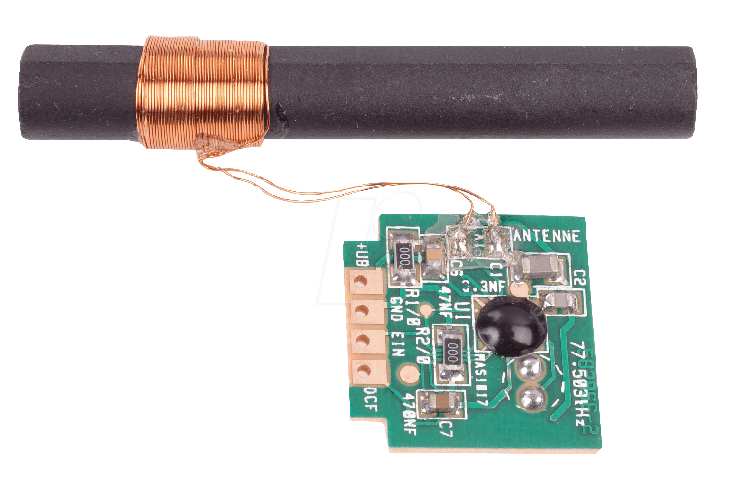
Analisi – richiesta del mandante

Slide 5
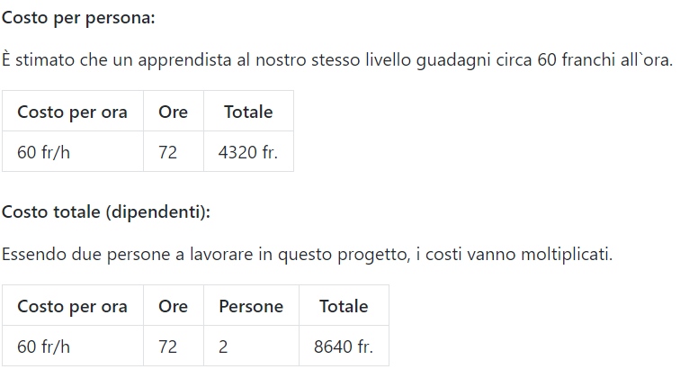
Analisi – costi

Slide 6
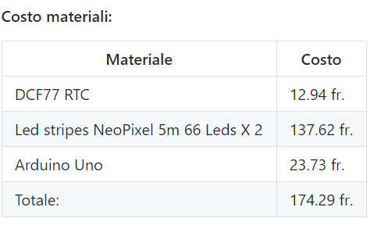
Analisi – costi

Slide 7
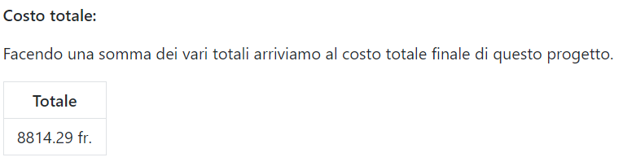
Analisi – costi

Slide 8
Progettazione

Slide 9
Progettazione
Sincronizzazione orario
Gestione illuminazione
Controllo on board
Arduino
Arduino
Arduino

Slide 10
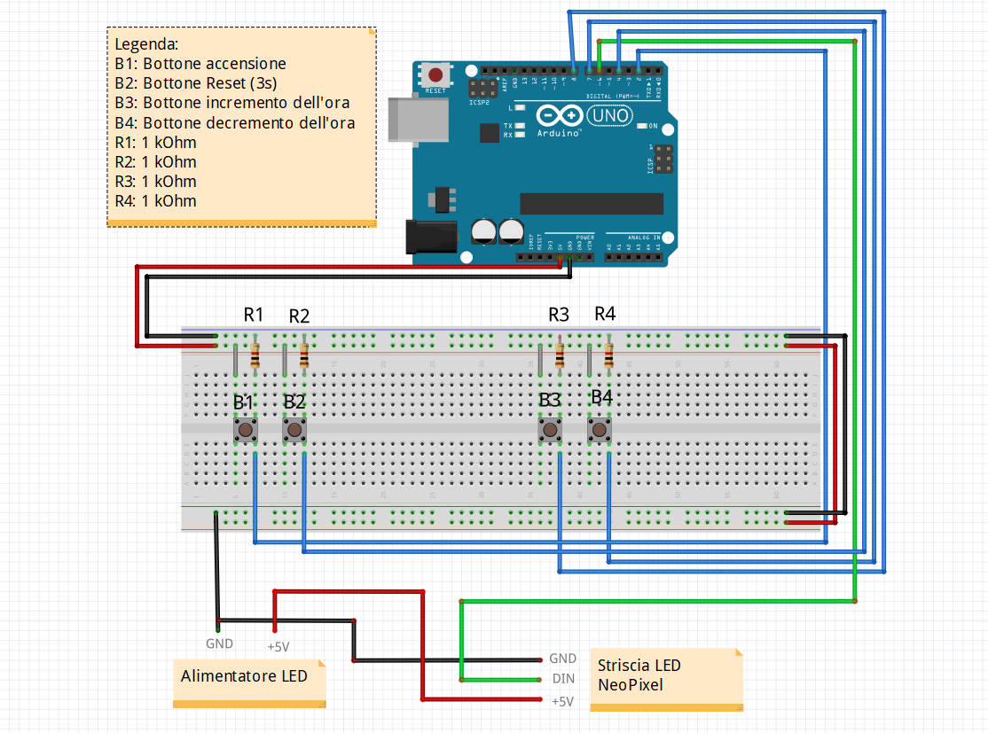
Progettazione – controllo on board

Slide 11
Implementazione

Slide 12
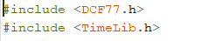
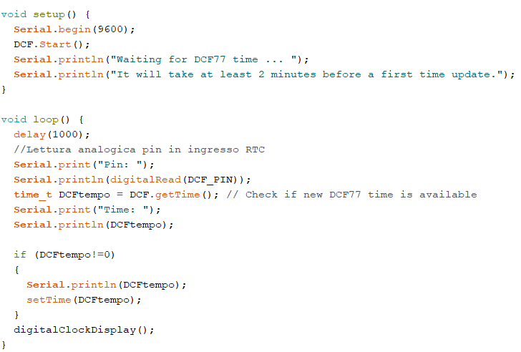
Implementazione prova connessione antenna dcf77

Slide 13
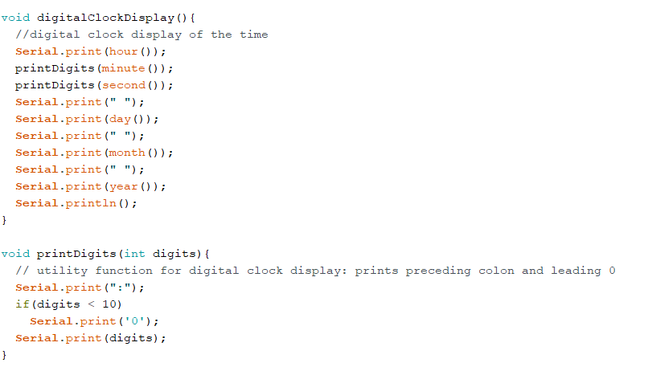
Implementazione prova connessione antenna dcf77

Slide 14
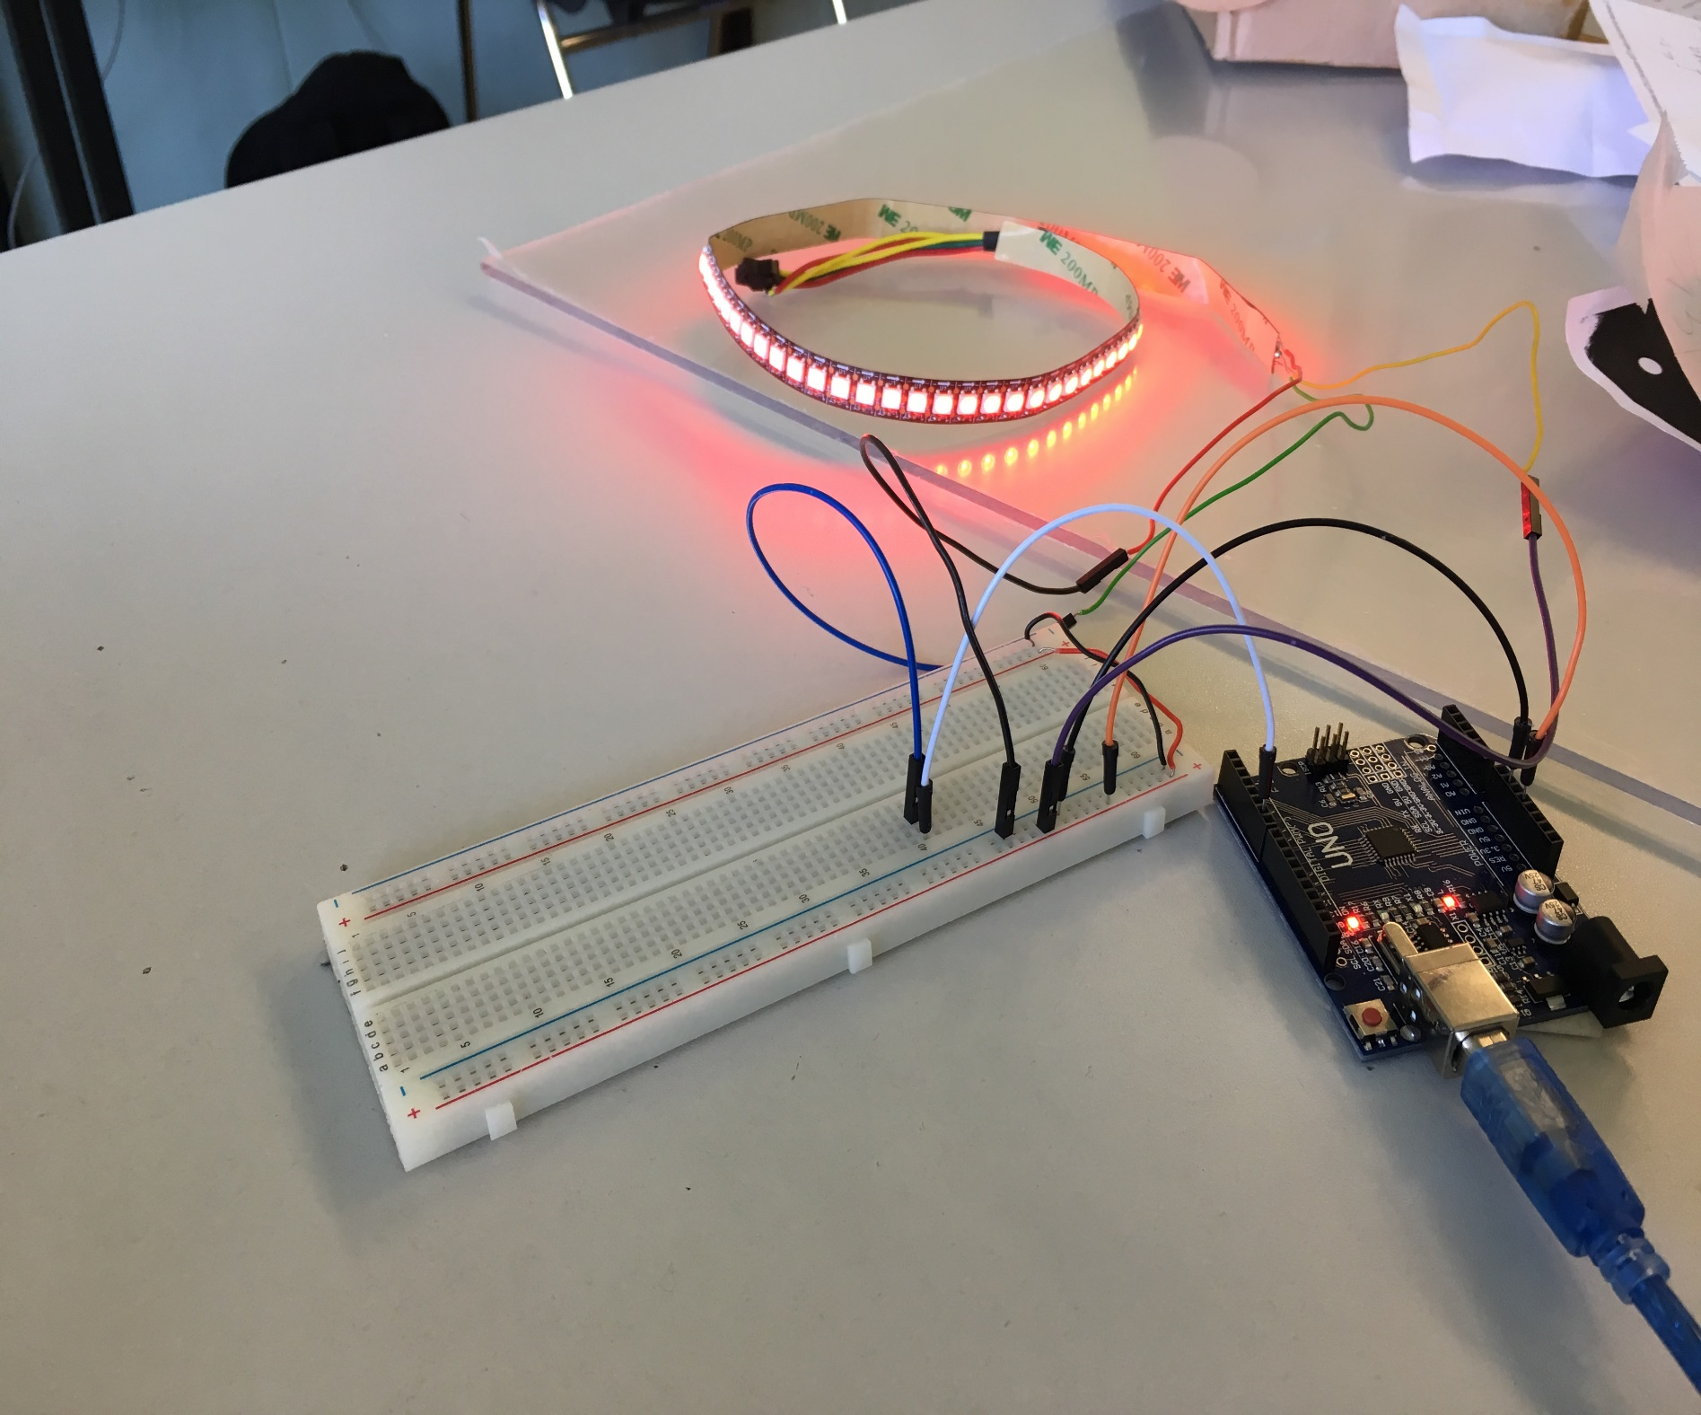
Implementazione prova led strips

Slide 15
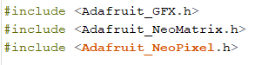
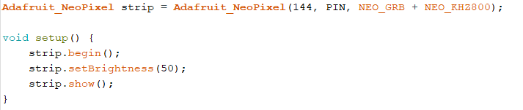
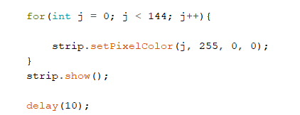
Implementazione prova led strips
Notes:
Adafruit_NeoPixel(Numero di pixel, PIN d’entrata delle info, “priorità dei colori” del colore RGB + frequenza del colore RGB)
2 tipi di priorità di colori: NEO_RGB e NEO_GRB (consigliato per neopixel strips)
2 tipi di frequenze: 400 KHz e 800 KHz (consigliato per neopixel neopixel strips)

Slide 16
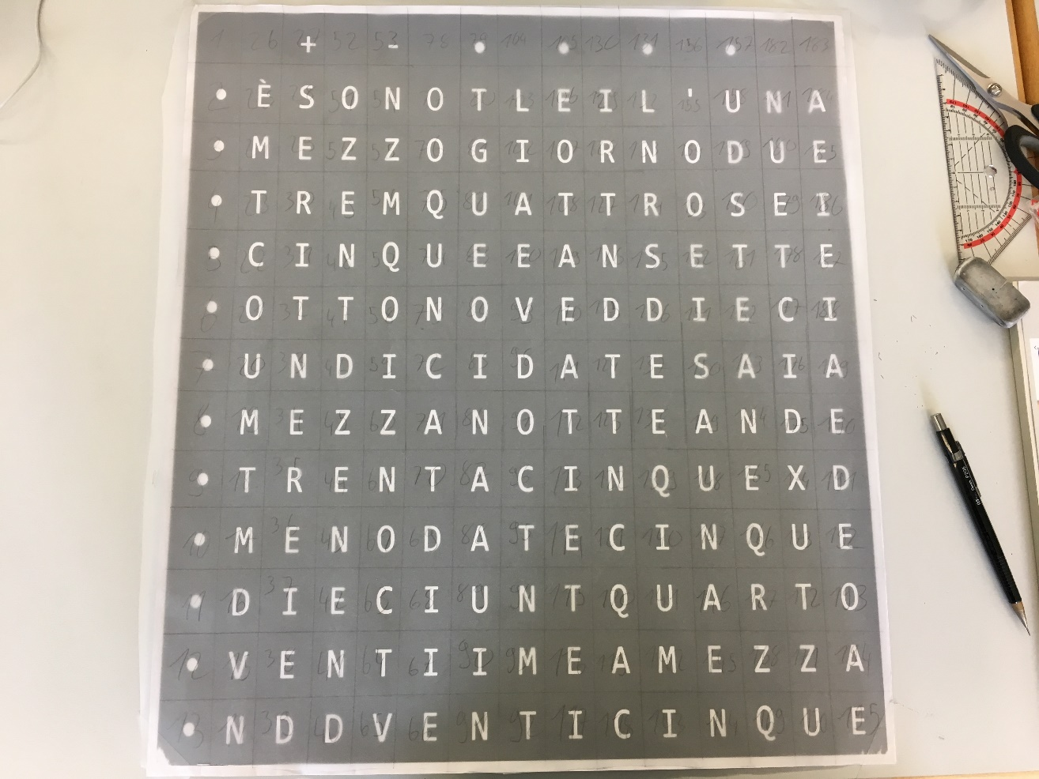
Implementazione Illuminazione

Slide 17
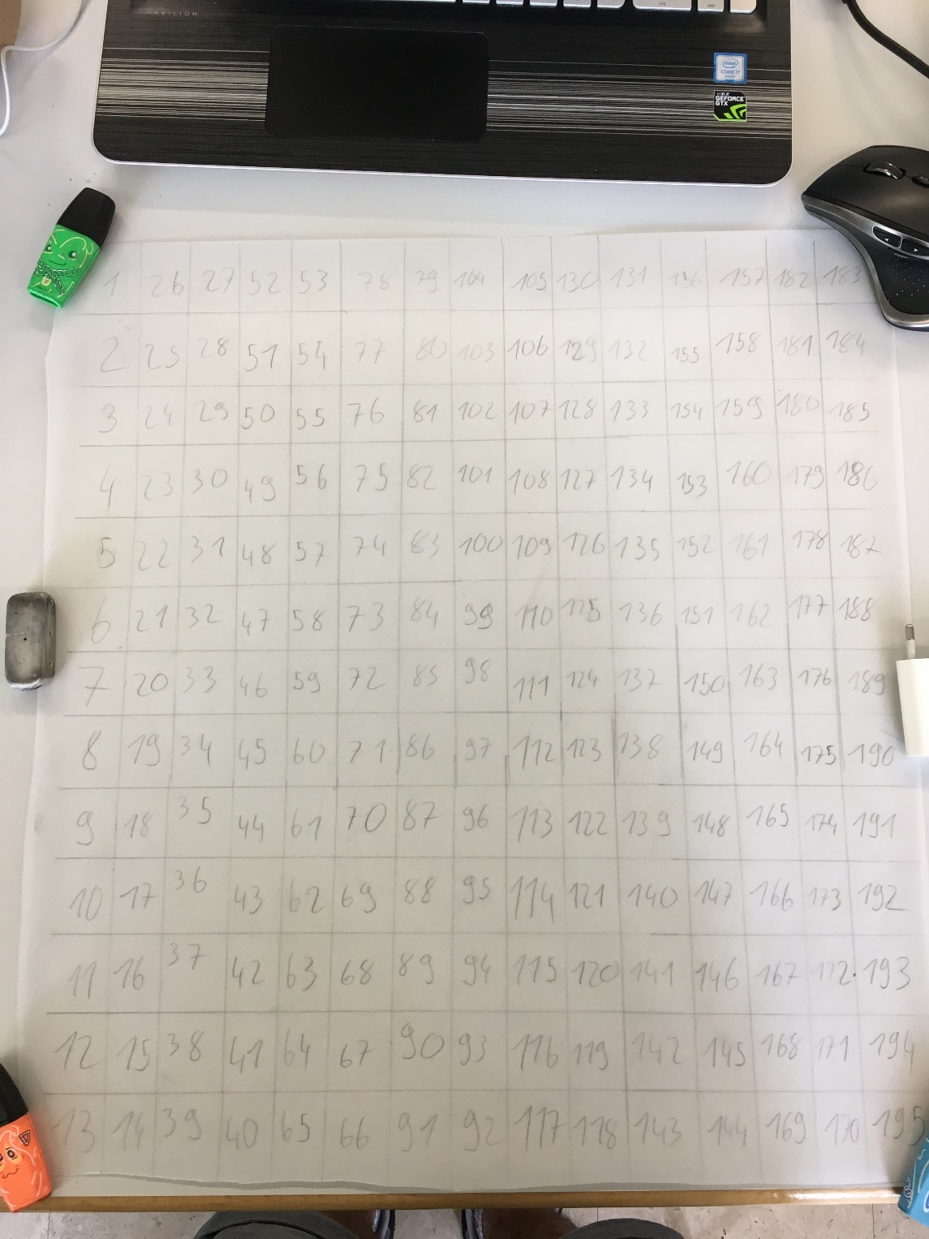
Implementazione Illuminazione

Slide 18
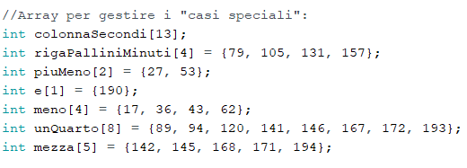
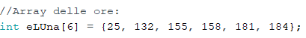
Implementazione Illuminazione

Slide 19
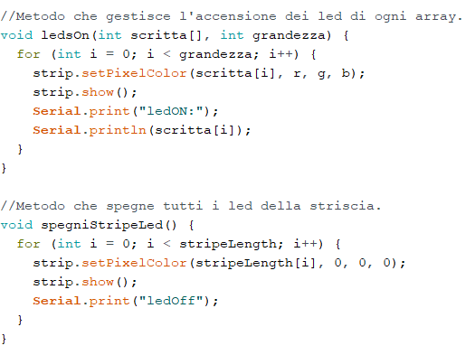
Implementazione Illuminazione

Slide 20
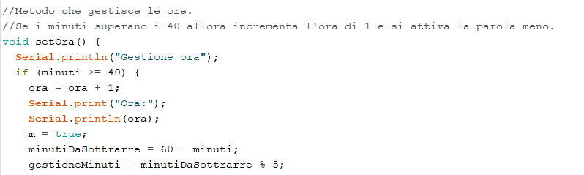
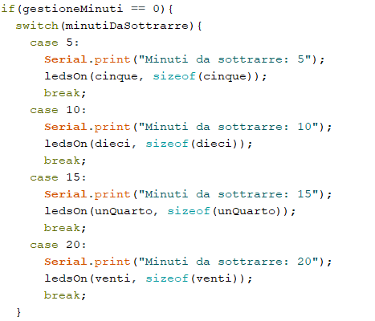
Implementazione Illuminazione

Slide 21
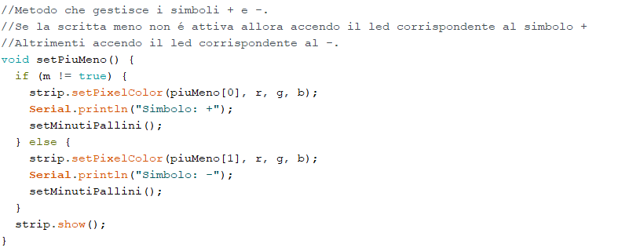
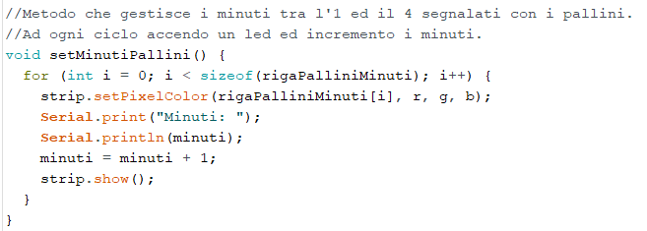
Implementazione Illuminazione

Slide 22
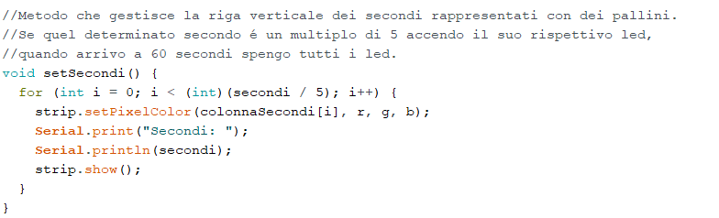
Implementazione Illuminazione

Slide 23
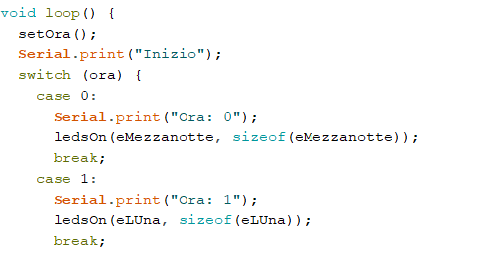
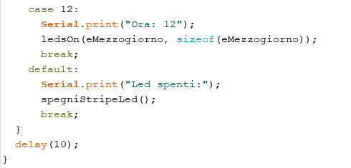
Implementazione Illuminazione

Slide 24
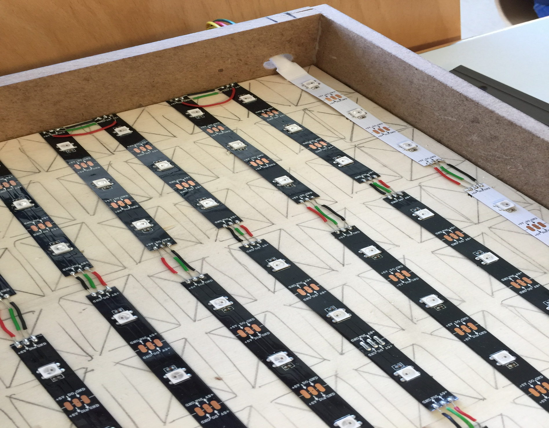
Implementazione Illuminazione

Slide 25
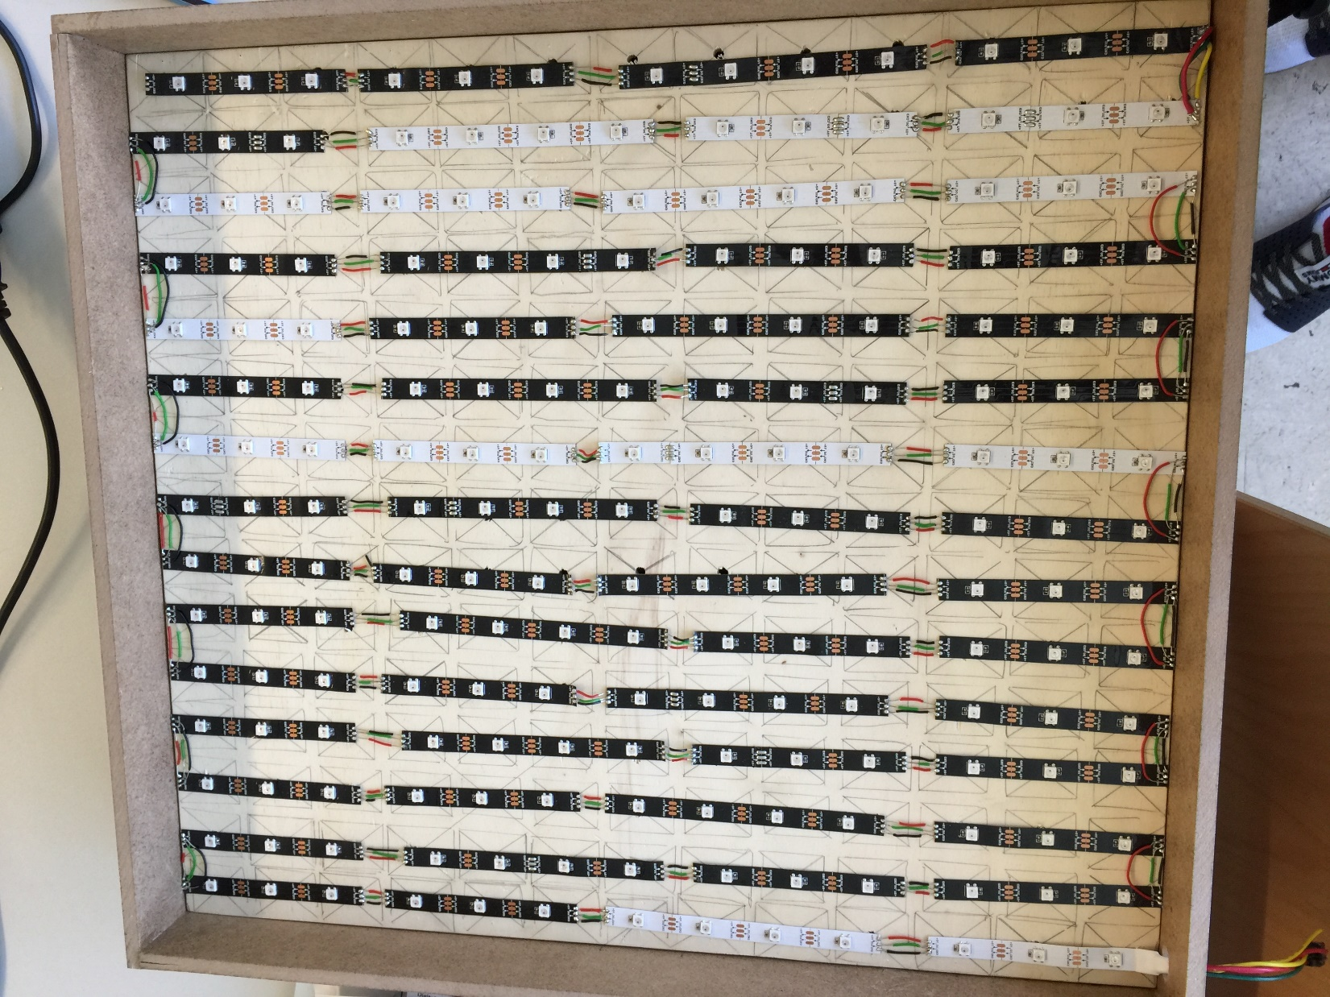
Implementazione Illuminazione

Slide 26
Test

Slide 27
Test
Antenna
Controllo on board
Funzionamento Strisce di Led

Slide 28
Conclusioni

Slide 29
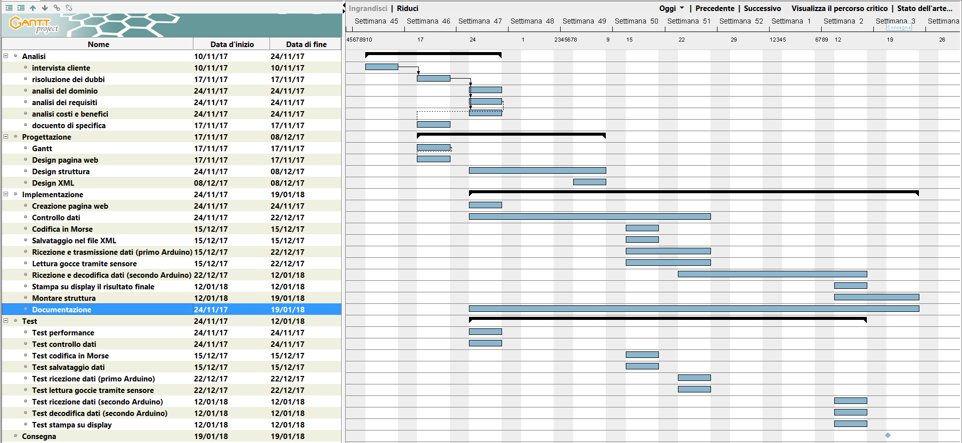
Conclusioni

Slide 30
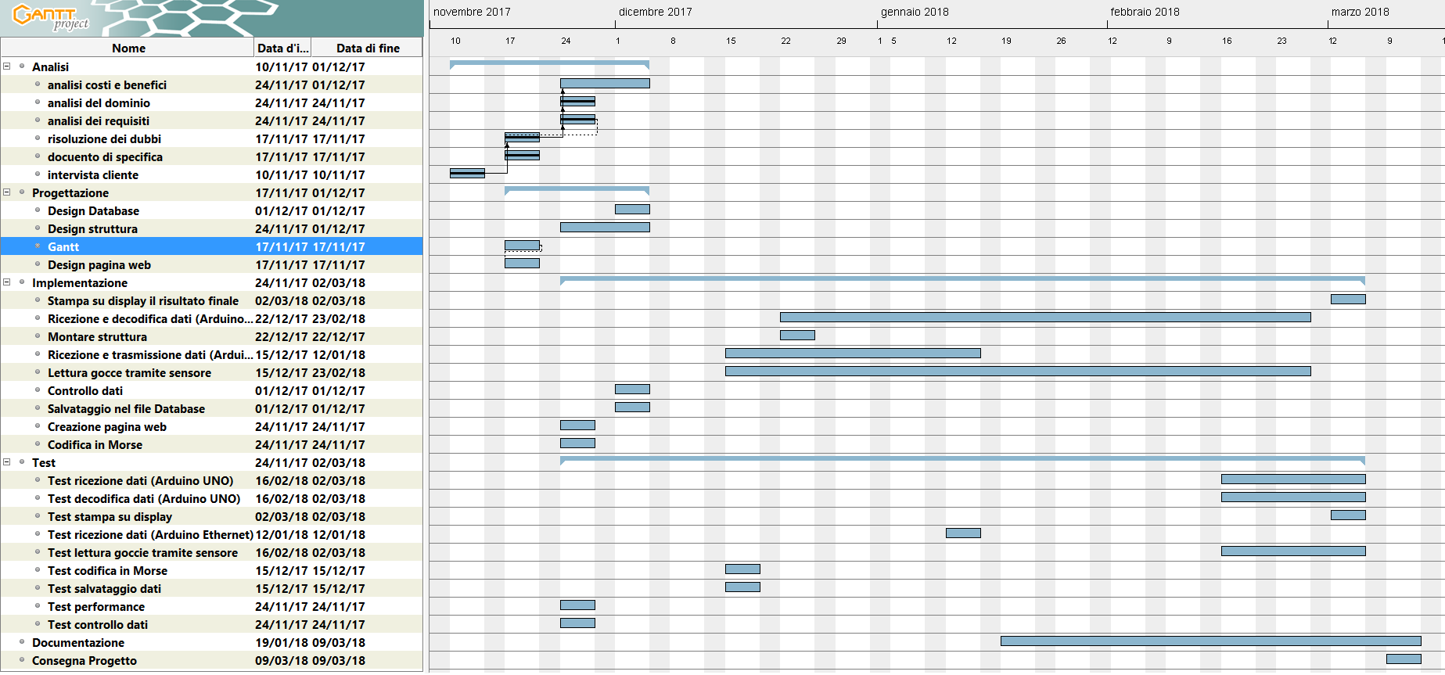
Conclusioni

Slide 31
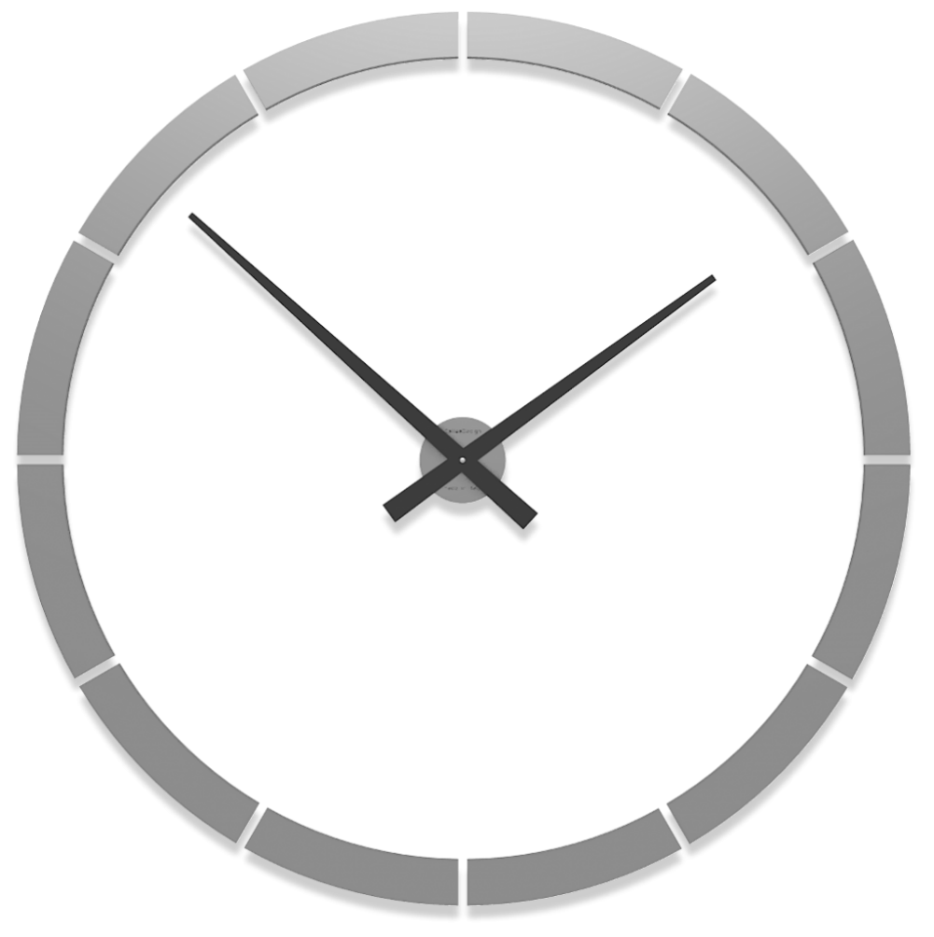
Sviluppi futuri

Slide 32
Domande ?

